Slide 1

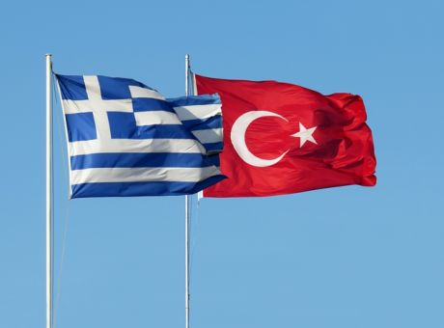
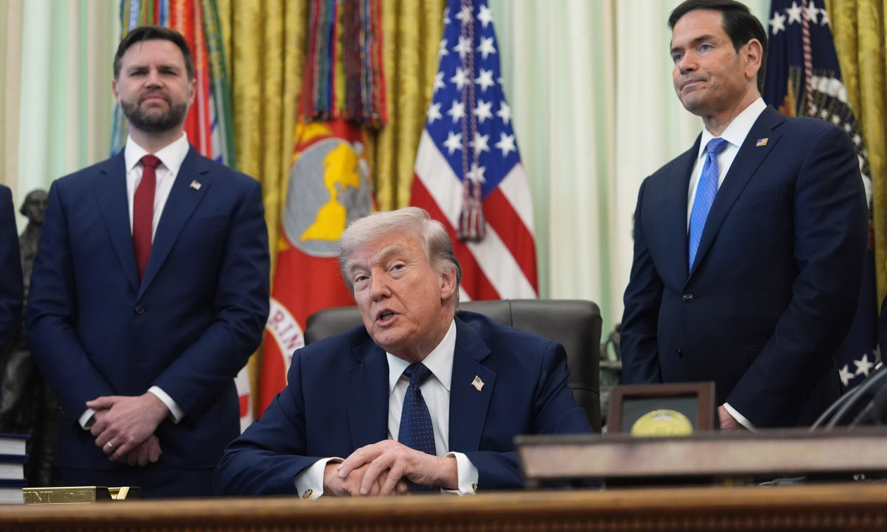
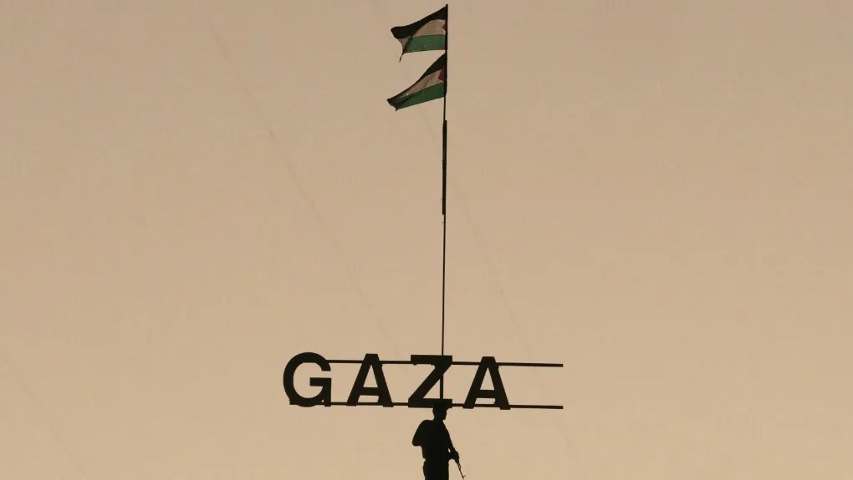
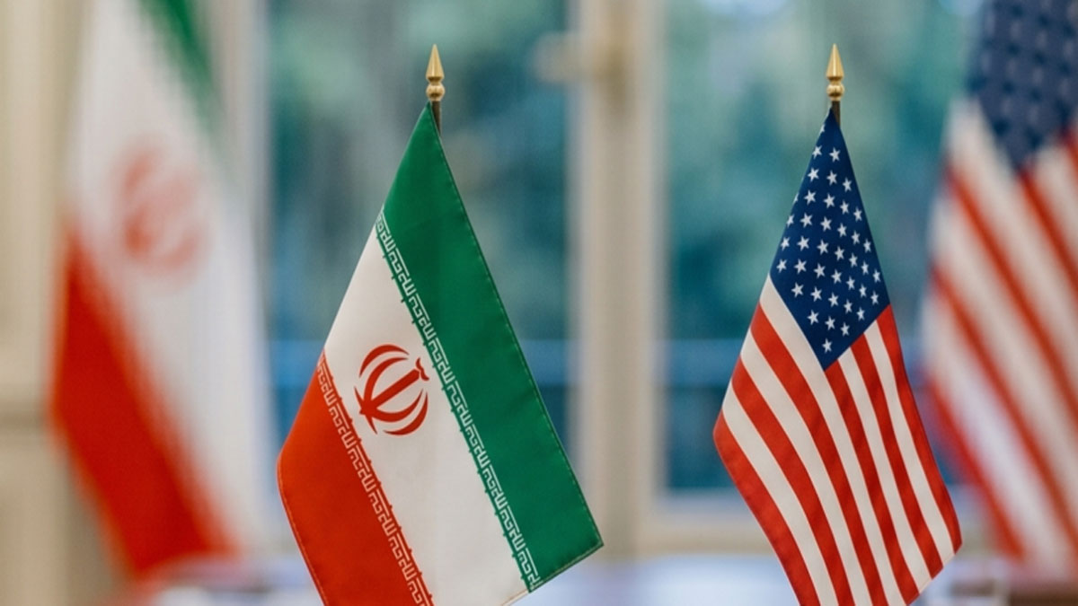
Τα αποτελέσματα παρουσιάζονται σε επίπεδο συνολικού δείγματος. Τα διαχρονικά στοιχεία, οι αναλύσεις σε σημαντικά υποκοινά (πχ δημογραφικά στοιχεία, ψηφοφόροι κομμάτων κλπ) και συγκεκριμένες ερωτήσεις συμπεριλαμβάνονται στην πλήρη έκθεση της έρευνας/μελέτης
7.
ΘΕΜΑΤΑ ΕΞΩΤΕΡΙΚΗΣ ΠΟΛΙΤΙΚΗΣ
ΕΛΛΗΝΟΤΟΥΡΚΙΚΕΣ ΣΧΕΣΕΙΣ
ΜΕΣΗ ΑΝΑΤΟΛΗ
ΑΞΙΟΛΟΓΗΣΗ ΣΧΕΣΕΩΝ ΗΠΑ- ΕΛΛΑΔΑΣ ΕΠΙ ΠΡΟΕΔΡΟΥ ΗΠΑ Ν.ΤΡΑΜΠ

Slide 2
1) ΕΛΛΗΝΟΤΟΥΡΚΙΚΕΣ ΣΧΕΣΕΙΣ
Ι. Αξιολόγηση πολιτικής της Κυβέρνησης ΝΔ απέναντι στην Τουρκία

Slide 3
Ι. Αξιολόγηση πολιτικής της Κυβέρνησης ΝΔ απέναντι στην Τουρκία
Εσείς προσωπικά θεωρείτε ότι, η πολιτική της Κυβέρνησης ΝΔ απέναντι στην Τουρκία γενικά, είναι….
Σύνολο ερωτηθέντων (Ν=2000)
32,1%
49,9%
Ψηφοφόροι Ευρωεκλογών Ιουνίου 2024
*Ενδεικτική Βάση Ανάλυσης
 | ΣΥΝΟΛΟ ΕΡΩΤΗΘΕΝΤΩΝ | ΨΗΦ. NΔ ΙΟΥΝ.‘24 | ΨΗΦ. ΣΥΡΙΖΑ ΙΟΥΝ.‘24 | ΨΗΦ. ΠΑΣΟΚ ΙΟΥΝ.‘24 | ΨΗΦ. ΕΛΛ. ΛΥΣΗ ΙΟΥΝ.‘24 | ΨΗΦ. ΚΚΕ ΙΟΥΝ.‘24 | ΨΗΦ. ΝΙΚΗ ΙΟΥΝ.‘24 | ΨΗΦ. ΠΛ. ΕΛΕΥΘΕΡΙΑΣ ΙΟΥΝ.’24* | ΨΗΦ. ΦΩΝΗ ΛΟΓΙΚΗΣ ΙΟΥΝ.’24* | Αδιευκρίνιστη Ψήφος Βουλευτικών Εκλογών σήμερα
Σίγουρα/Μάλλον προς την σωστή κατεύθυνση | 32,1 | 68,9 | 13,5 | 25,8 | 21 | 18,4 | 17,7 | 17,2 | 32,2 | 15,2
Μάλλον/Σίγουρα προς την λάθος κατεύθυνση | 49,9 | 23,5 | 67 | 57,2 | 73,1 | 62,5 | 71,6 | 58,5 | 54,3 | 55,5
Δεν έχω ενημερωθεί και δεν έχω άποψη | 10,4 | 4,1 | 16 | 14 | 4,1 | 10,7 | 6,1 | 13,8 | 9,2 | 12,6
ΔΞ/ΔΑ | 7,6 | 3,5 | 3,5 | 2,9 | 1,8 | 8,5 | 4,5 | 10,5 | 4,3 | 16,7
%

Slide 4
1) ΕΛΛΗΝΟΤΟΥΡΚΙΚΕΣ ΣΧΕΣΕΙΣ
ΙΙ. Πόσο πιθανό θεωρείτε ένα θερμό επεισόδιο μεταξύ Ελλάδας- Τουρκίας στην διάρκεια των επόμενων 12 μηνών;

Slide 5
ΙΙ. Πόσο πιθανό θεωρείτε ένα θερμό επεισόδιο μεταξύ Ελλάδας- Τουρκίας στην διάρκεια των επόμενων 12 μηνών;
Πόσο πιθανό θεωρείτε ένα θερμό επεισόδιο μεταξύ Ελλάδας- Τουρκίας στην διάρκεια των επόμενων 12 μηνών;
Σύνολο ερωτηθέντων (Ν=2000)
36,5%
56,9%
Ψηφοφόροι Ευρωεκλογών Ιουνίου 2024
*Ενδεικτική Βάση Ανάλυσης
 | ΣΥΝΟΛΟ ΕΡΩΤΗΘΕΝΤΩΝ | ΨΗΦ. NΔ ΙΟΥΝ.‘24 | ΨΗΦ. ΣΥΡΙΖΑ ΙΟΥΝ.‘24 | ΨΗΦ. ΠΑΣΟΚ ΙΟΥΝ.‘24 | ΨΗΦ. ΕΛΛ. ΛΥΣΗ ΙΟΥΝ.‘24 | ΨΗΦ. ΚΚΕ ΙΟΥΝ.‘24 | ΨΗΦ. ΝΙΚΗ ΙΟΥΝ.‘24 | ΨΗΦ. ΠΛ. ΕΛΕΥΘΕΡΙΑΣ ΙΟΥΝ.’24* | ΨΗΦ. ΦΩΝΗ ΛΟΓΙΚΗΣ ΙΟΥΝ.’24* | Αδιευκρίνιστη Ψήφος Βουλευτικών Εκλογών σήμερα
Πολύ/Αρκετά | 36,5 | 36,4 | 38,7 | 32,8 | 52 | 32,7 | 54,1 | 33 | 50,9 | 41,9
Όχι και τόσο/Καθόλου | 56,9 | 60,2 | 56,8 | 63,4 | 47,4 | 54,6 | 45,9 | 64,7 | 44,8 | 44,2
ΔΞ/ΔΑ | 6,5 | 3,4 | 4,5 | 3,8 | 0,7 | 12,7 | 0 | 2,3 | 4,3 | 13,9
%

Slide 6
2) ΜΕΣΗ ΑΝΑΤΟΛΗ
I. Η πρόσφατη συμφωνία ειρήνης μεταξύ ΗΠΑ και Ιράν θα έχει θετική ή αρνητική επίδραση στην ελληνική οικονομία;

Slide 7
Ι. Η πρόσφατη συμφωνία ειρήνης μεταξύ ΗΠΑ και Ιράν θα έχει θετική ή αρνητική επίδραση στην ελληνική οικονομία;
Πιστεύετε ότι η πρόσφατη συμφωνία ειρήνης μεταξύ ΗΠΑ και Ιράν θα έχει θετική ή αρνητική επίδραση στην ελληνική οικονομία; Σύνολο ερωτηθέντων (Ν=2000)
34,7%
21,5%
Ψηφοφόροι Ευρωεκλογών Ιουνίου 2024
*Ενδεικτική Βάση Ανάλυσης
 | ΣΥΝΟΛΟ ΕΡΩΤΗΘΕΝΤΩΝ | ΨΗΦ. NΔ ΙΟΥΝ.‘24 | ΨΗΦ. ΣΥΡΙΖΑ ΙΟΥΝ.‘24 | ΨΗΦ. ΠΑΣΟΚ ΙΟΥΝ.‘24 | ΨΗΦ. ΕΛΛ. ΛΥΣΗ ΙΟΥΝ.‘24 | ΨΗΦ. ΚΚΕ ΙΟΥΝ.‘24 | ΨΗΦ. ΝΙΚΗ ΙΟΥΝ.‘24 | ΨΗΦ. ΠΛ. ΕΛΕΥΘΕΡΙΑΣ ΙΟΥΝ.’24* | ΨΗΦ. ΦΩΝΗ ΛΟΓΙΚΗΣ ΙΟΥΝ.’24* | Αδιευκρίνιστη Ψήφος Βουλευτικών Εκλογών σήμερα
Πολύ/Μάλλον θετική | 34,7 | 52,3 | 26,1 | 29,7 | 32,1 | 25,5 | 37,1 | 17,3 | 34,5 | 27,7
Ούτε θετική / ούτε αρνητική | 36,4 | 29 | 41,9 | 32,2 | 40,7 | 47,1 | 36,6 | 45,7 | 19,3 | 33,8
Μάλλον/Πολύ αρνητική | 21,5 | 14,7 | 25,7 | 29 | 21,2 | 25,6 | 26,3 | 26,9 | 38,6 | 27
ΔΞ/ΔΑ | 7,3 | 4,1 | 6,4 | 9,1 | 6 | 1,8 | 0 | 10 | 7,6 | 11,5
%

Slide 8
2) ΜΕΣΗ ΑΝΑΤΟΛΗ
ΙΙ. Η πρόσφατη συμφωνία μεταξύ ΗΠΑ - Ιράν θα οδηγήσει στην ομαλοποίηση του διεθνούς εμπορίου και των ενεργειακών αγορών;

Slide 9
ΙΙ. Η πρόσφατη συμφωνία μεταξύ ΗΠΑ - Ιράν θα οδηγήσει στην ομαλοποίηση του διεθνούς εμπορίου και των ενεργειακών αγορών;
Πιστεύετε ότι η πρόσφατη συμφωνία μεταξύ ΗΠΑ - Ιράν θα οδηγήσει στην ομαλοποίηση του διεθνούς εμπορίου και των ενεργειακών αγορών;
Σύνολο ερωτηθέντων (Ν=2000)
44,7%
43,7%
Ψηφοφόροι Ευρωεκλογών Ιουνίου 2024
*Ενδεικτική Βάση Ανάλυσης
 | ΣΥΝΟΛΟ ΕΡΩΤΗΘΕΝΤΩΝ | ΨΗΦ. NΔ ΙΟΥΝ.‘24 | ΨΗΦ. ΣΥΡΙΖΑ ΙΟΥΝ.‘24 | ΨΗΦ. ΠΑΣΟΚ ΙΟΥΝ.‘24 | ΨΗΦ. ΕΛΛ. ΛΥΣΗ ΙΟΥΝ.‘24 | ΨΗΦ. ΚΚΕ ΙΟΥΝ.‘24 | ΨΗΦ. ΝΙΚΗ ΙΟΥΝ.‘24 | ΨΗΦ. ΠΛ. ΕΛΕΥΘΕΡΙΑΣ ΙΟΥΝ.’24* | ΨΗΦ. ΦΩΝΗ ΛΟΓΙΚΗΣ ΙΟΥΝ.’24* | Αδιευκρίνιστη Ψήφος Βουλευτικών Εκλογών σήμερα
Σίγουρα/ Μάλλον Ναι | 44,7 | 67,9 | 39,5 | 38,9 | 43,1 | 34,1 | 48,4 | 30,7 | 42,6 | 31,3
Μάλλον/ Σίγουρα Όχι | 43,7 | 25,1 | 48,5 | 48,8 | 52 | 57,7 | 39,9 | 58,2 | 50,5 | 51,5
ΔΞ/ΔΑ | 11,6 | 7 | 11,9 | 12,3 | 4,9 | 8,2 | 11,7 | 11,1 | 6,8 | 17,3
%

Slide 10
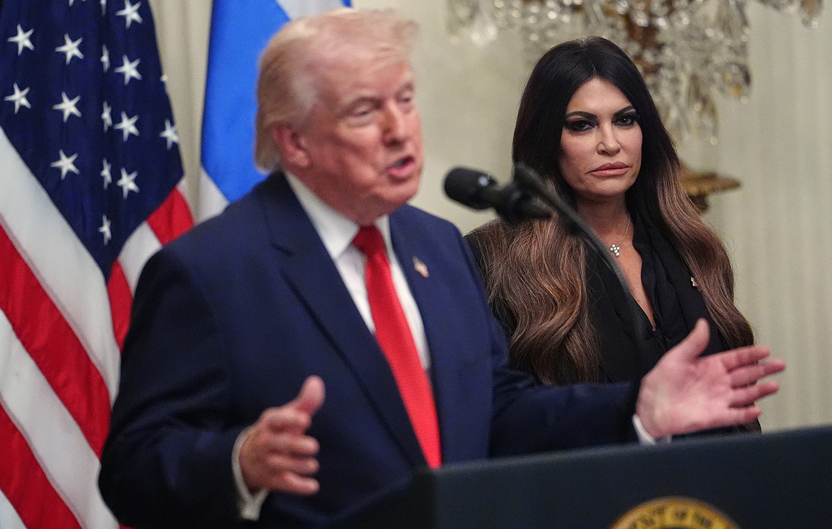
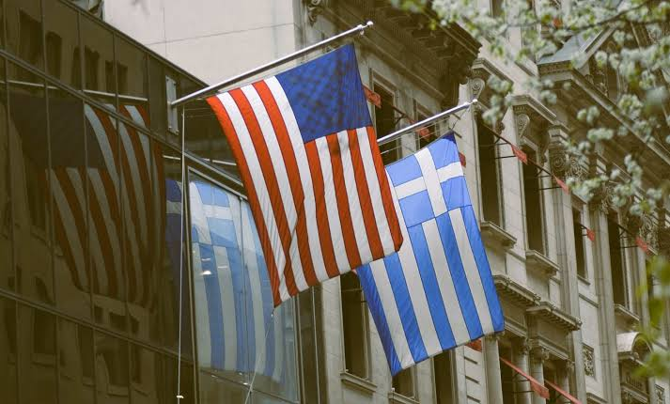
3) ΑΞΙΟΛΟΓΗΣΗ ΣΧΕΣΕΩΝ ΗΠΑ- ΕΛΛΑΔΑΣ ΕΠΙ ΠΡΟΕΔΡΟΥ ΗΠΑ Ν.ΤΡΑΜΠ
Ι. Οι ελληνοαμερικανικές σχέσεις θα βελτιωθούν ή θα επιδεινωθούν κατά τη θητεία του N. Τραμπ;

Slide 11
Ι. Oι ελληνοαμερικανικές σχέσεις θα βελτιωθούν ή θα επιδεινωθούν κατά τη θητεία του N.Τραμπ;
Θεωρείτε ότι οι ελληνοαμερικανικές σχέσεις θα βελτιωθούν ή επιδεινωθούν κατά τη θητεία του N.Τραμπ;
Σύνολο ερωτηθέντων (Ν=2000)
Ιούλιος 2026
Δεκέμβριος 2025
Ιούνιος 2025
Δεκέμβριος 2024
18,1%
27,4%
18,8%
26,4%
22%
20,4%
30,8%
19,4%
%

Slide 12
7.
ΘΕΜΑΤΑ ΕΞΩΤΕΡΙΚΗΣ ΠΟΛΙΤΙΚΗΣ
ΕΛΛΗΝΟΤΟΥΡΚΙΚΕΣ ΣΧΕΣΕΙΣ
ΜΕΣΗ ΑΝΑΤΟΛΗ
ΑΞΙΟΛΟΓΗΣΗ ΣΧΕΣΕΩΝ ΗΠΑ- ΕΛΛΑΔΑΣ ΕΠΙ ΠΡΟΕΔΡΟΥ ΗΠΑ Ν.ΤΡΑΜΠ

